Slide 1


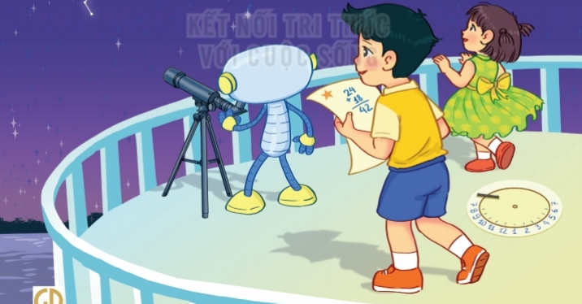
BÀI GIẢNG SOẠN THẢO THEO BỘ SÁCH:
KẾT NỐI TRI THỨC VỚI CUỘC SỐNG
MÔN: TOÁN LỚP 2
(Tập 2)

Slide 2

CHỦ ĐỀ 8
PHÉP NHÂN-PHÉP CHIA

Slide 3

BÀI 43: Tiết 1:
BẢNG CHIA 2

Slide 4

Khám phá

Slide 5
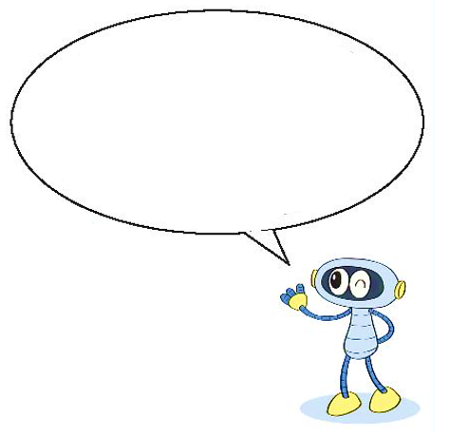


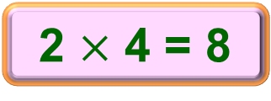
Bài 43. Bảng chia 2
a)
Mỗi đĩa có 2 quả cam,
4 đĩa có 8 quả cam.
8 quả cam chia vào các đĩa, mỗi đĩa 2 quả. Được 4 đĩa cam như vậy.
2 $×$ 4 = 8
8 : 2 = 4

Slide 6
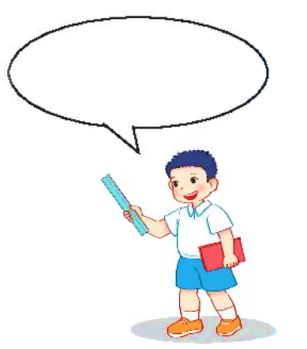
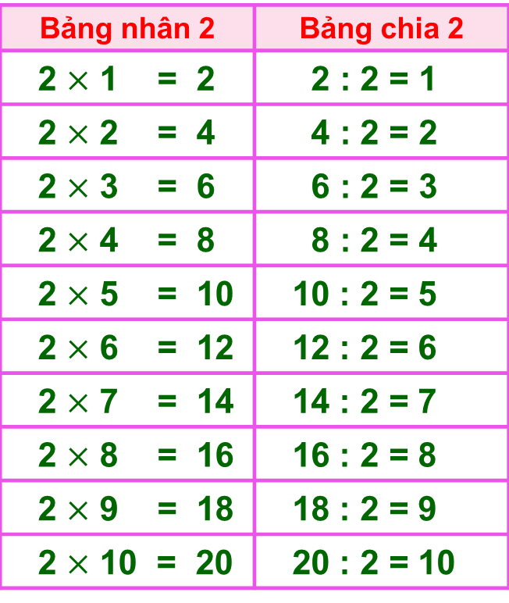
Bài 43. Bảng chia 2
b) Hoàn thành bảng chia 2
Lập bảng chia 2 từ bảng nhân 2.
Bảng nhân 2 | Bảng chia 2
2 $×$ 1 = 2 | 2 : 2 = 1
2 $×$ 2 = 4 | 4 : 2 = 2
2 $×$ 3 = 6 | 6 : 2 = 3
2 $×$ 4 = 8 | 8 : 2 = 4
2 $×$ 5 = 10 | 10 : 2 = 5
2 $×$ 6 = 12 | 12 : 2 = 6
2 $×$ 7 = 14 | 14 : 2 = 7
2 $×$ 8 = 16 | 16 : 2 = 8
2 $×$ 9 = 18 | 18 : 2 = 9
2 $×$ 10 = 20 | 20 : 2 = 10
?
?
Nhận xét:
?
?
- Số bị chia là tích của các phép nhân.
- Số chia đều là số 2.
- Thương là các số tự nhiên tăng dần từ 1 đến 10.
?
?

Slide 7

HOẠT ĐỘNG

Slide 8






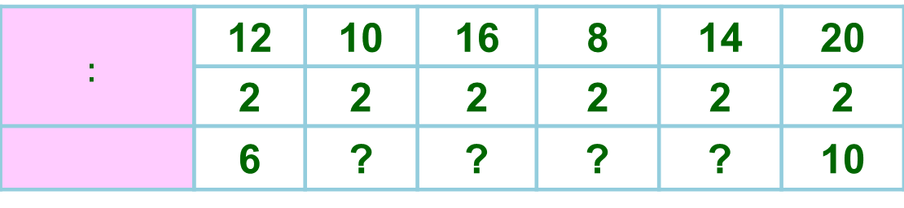
Bài 43. Bảng chia 2
1. Số?
$$:$$ | 12 | 10 | 16 | 8 | 14 | 20
 | 2 | 2 | 2 | 2 | 2 | 2
 | 6 | ? | ? | ? | ? | 10
5
8
4
7

Slide 9
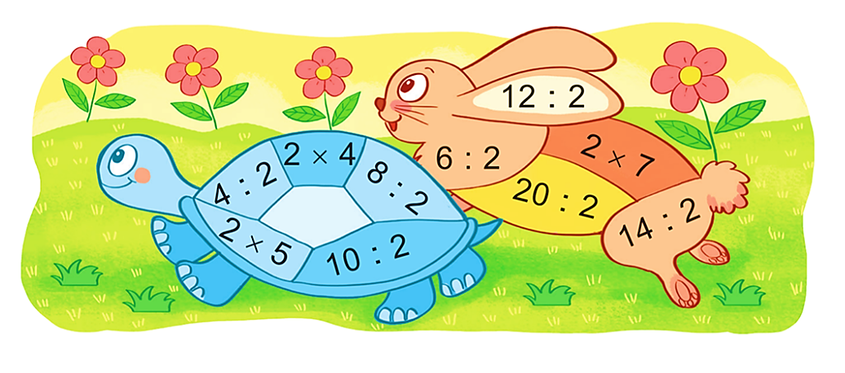




Bài 43. Bảng chia 2
2. Tính nhẩm.
2
6
4 : 2 =
12 : 2 =
8
14
2 $×$ 4 =
2 $×$ 7 =
4
14 : 2 =
7
8 : 2 =
10
10 : 2 =
20 : 2 =
5
3
10
6 : 2 =
2 $×$ 5 =

Slide 10
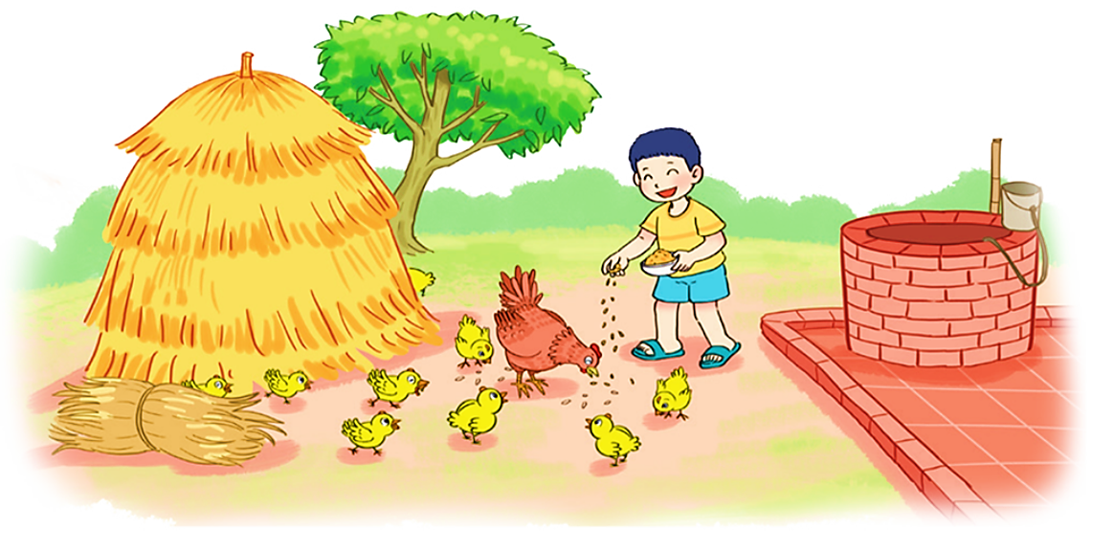
Bài 43. Bảng chia 2
3. Đàn gà đang ở cạnh đống rơm. Việt cho biết có tất cả 20 cái chân gà. Đố em biết đàn gà đó có bao nhiêu con gà?
Bài giải
Mỗi con gà có 2 cái chân.
Đàn gà đó có số con gà là:
20 : 2 = 10 (con)
Đáp số: 10 con gà.

Slide 11
LUYỆN TẬP

Slide 12
Bài 43. Bảng chia 2
1. Số?
a)
Thừa số | 2 | 2 | 2 | 2 | 2 | 2
Thừa số | 4 | 6 | 5 | 8 | 9 | 10
Tích | 8 | ? | ? | ? | ? | ?
12
10
16
18
20
b)
Số bị chia | 8 | 6 | 16 | 20 | 14 | 18
Số chia | 2 | 2 | 2 | 2 | 2 | 2
Thương | 4 | ? | ? | ? | ? | ?
3
8
10
7
9

Slide 13
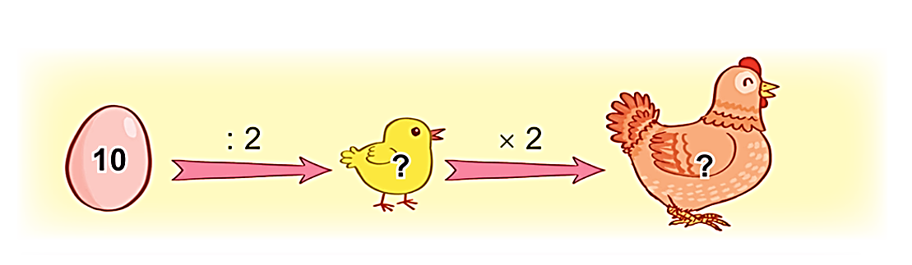
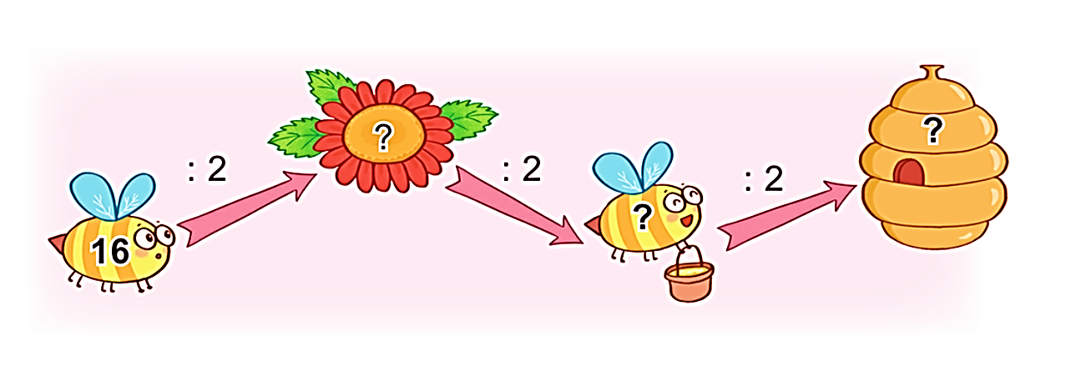

Bài 43. Bảng chia 2
2. Số?
a)
5
10
b)
8
2
4

Slide 14
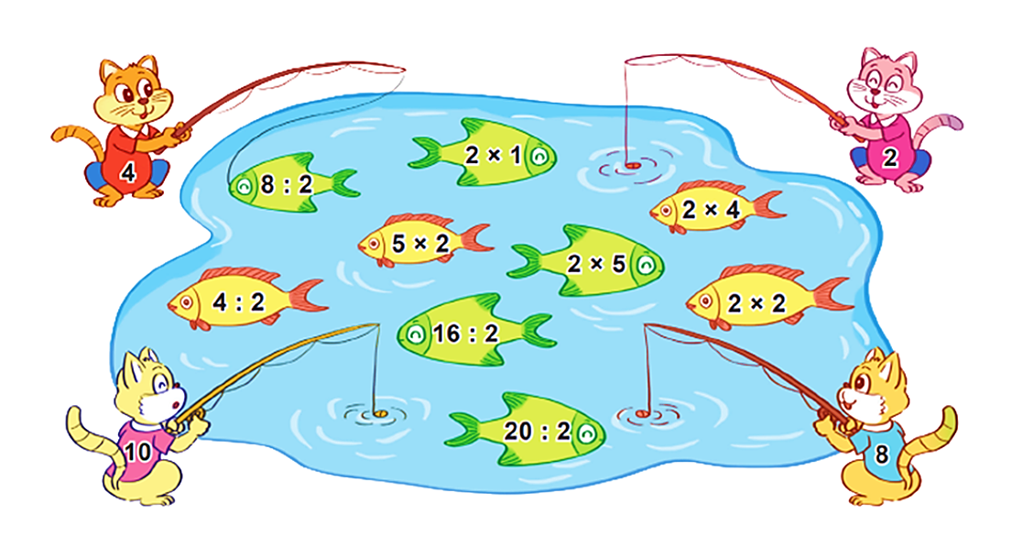
Bài 43. Bảng chia 2
3. Mèo câu được các con cá ghi phép tính có kết quả là số trên áo của nó.
26
2
26
4
26
8
2 con
26
2 con
10
26
10
26
2
26
4
26
8
26
10
3 con
2 con
a) Mỗi con mèo câu được bao nhiêu con cá?
b) Con mèo nào câu được nhiều cá nhất?

Slide 15
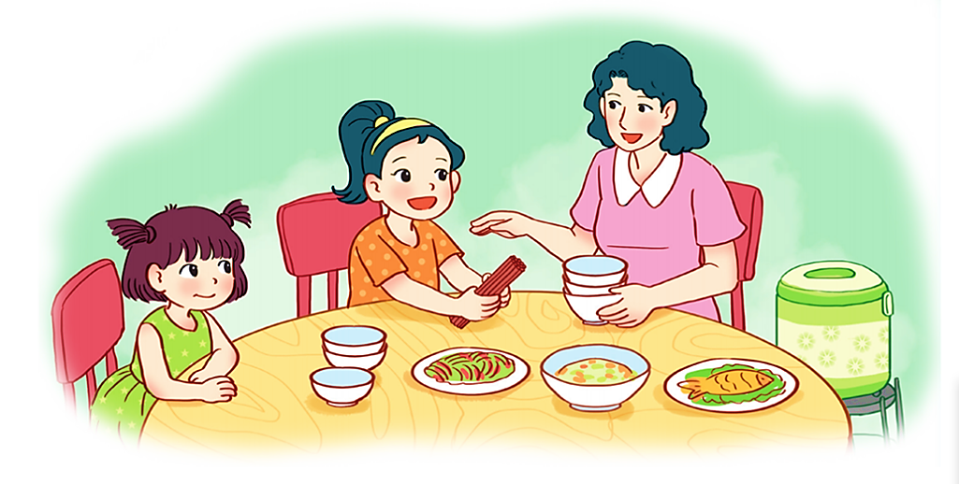
Bài 43. Bảng chia 2
4. Vào bữa cơm gia đình, Mai lấy đũa cho cả nhà. Mai lấy 12 chiếc đũa chia thành các đôi thì vừa đủ mỗi người một đôi. Hỏi gia đình Mai có mấy người?
Bài giải
Mỗi đôi đũa có 2 chiếc đũa.
Gia đình Mai có số người là:
12 : 2 = 6 (người)
Đáp số: 6 người.

Slide 16

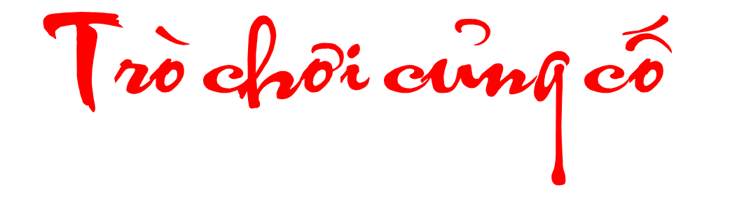

Slide 17

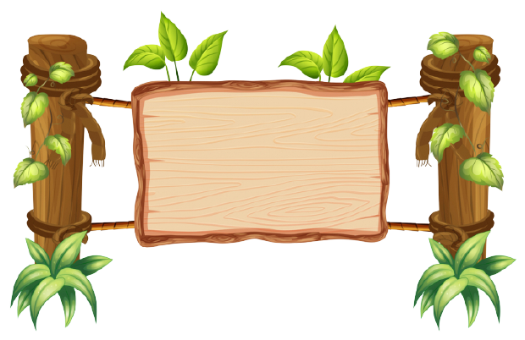
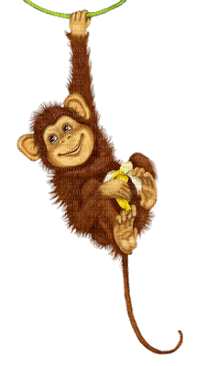



GIẢI CỨU CHÚ KHỈ
Để giải cứu Khỉ Con không bị Cá Sấu ăn thịt, em hãy trả lời đúng các câu hỏi nhé!

Slide 18

10 : 2 = ?
A. 6
B. 4
C. 5
D. 3

Slide 19
18 : 2 = ?
A. 9
B. 8
C. 7
D. 6

Slide 20
..... : 2 = 7
A. 10
B. 16
C. 12
D. 14

Slide 21
12 : 2 = ?
A. 5
B. 6
C. 7
B. 8

Slide 22










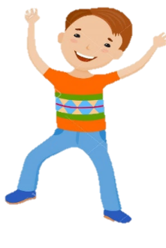



Hẹn gặp lại các bạn ở bài sau nhé!

